Slide 1
慧诊宝应用流程
ENTERPRISE TRAINING WITH SIMPLE BUSINESS STYLE

Slide 2




目录
CONTENTS
04/筛查报告展示
01/登录流程
03/专项筛查操作流程
02/全面筛查操作流程

Slide 3
01
登录流程

Slide 4
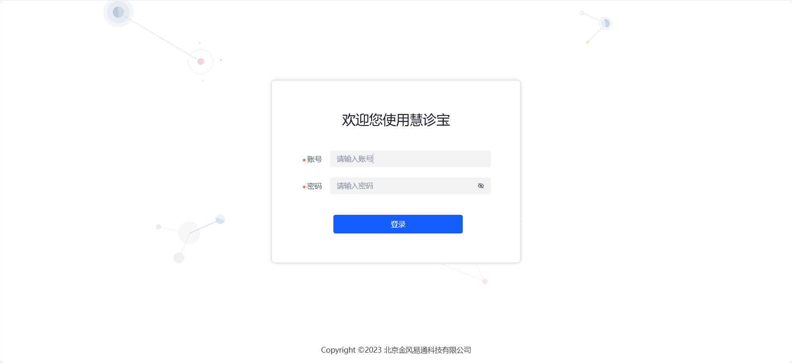
01
登录流程
1.打开浏览器输入网址https://jf.chnlis.com:2170/yzb/#/login进入登录界面
2.输入账号密码进入主界面

Slide 5
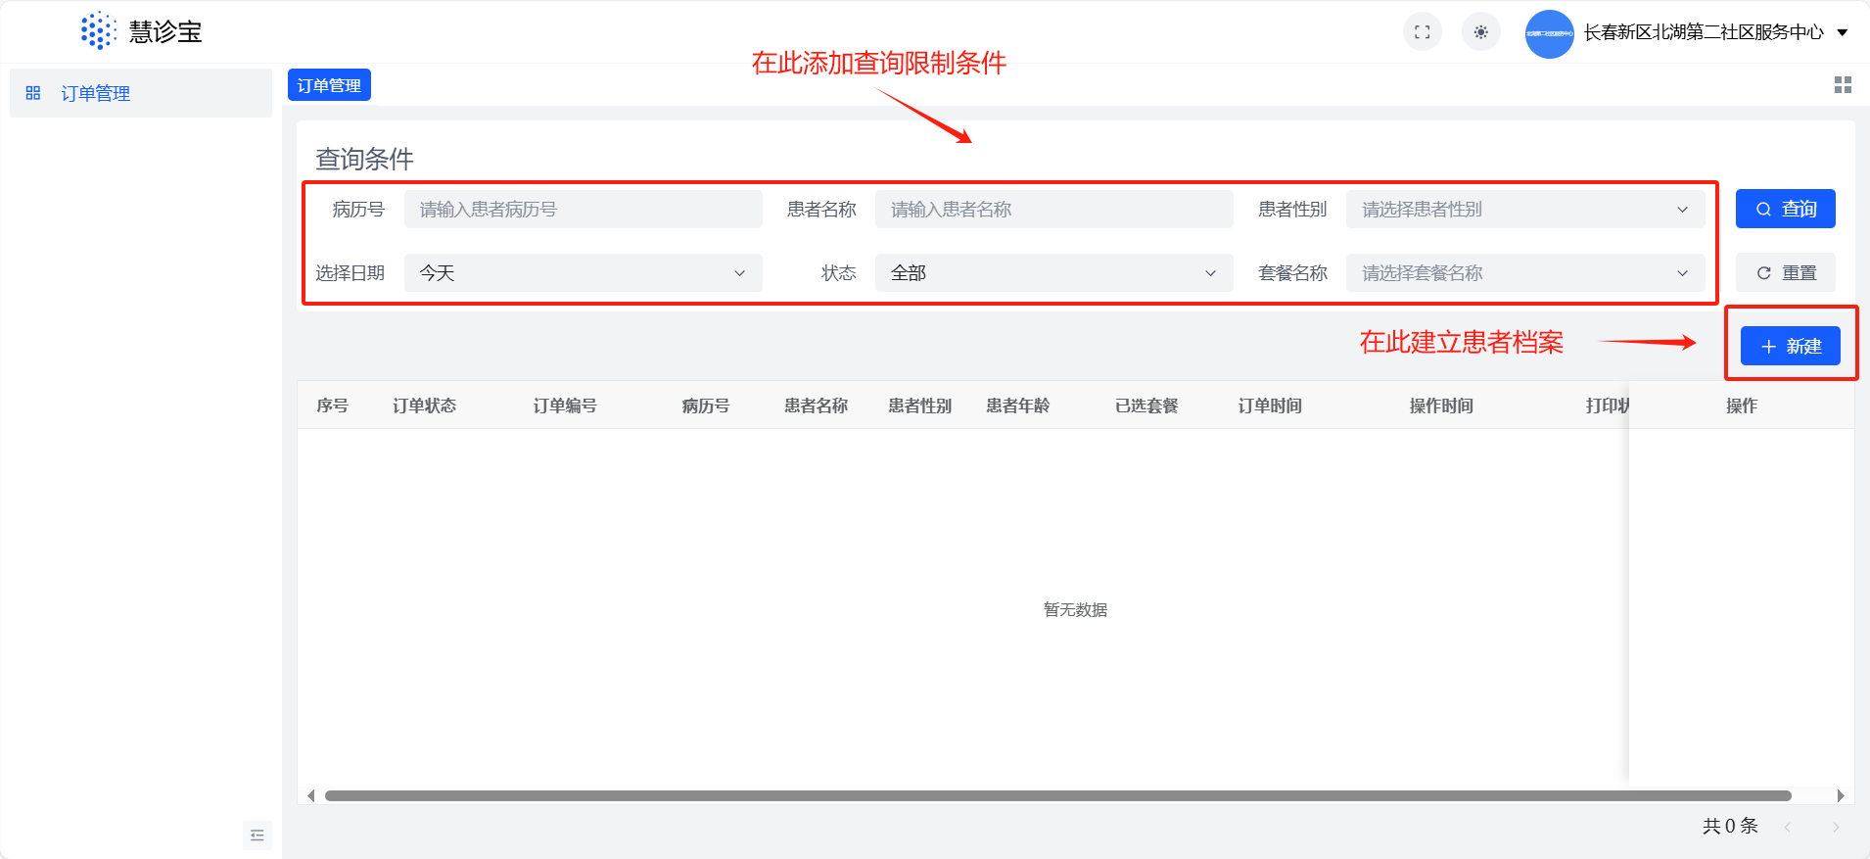
01
登录流程
1.在应用主界面单击“新建”建立患者档案
2.可根据病历号、患者名称、患者性别、日期、填报状态以及套餐名称精准查找患者档案

Slide 6
02
全面筛查操作流程

Slide 7
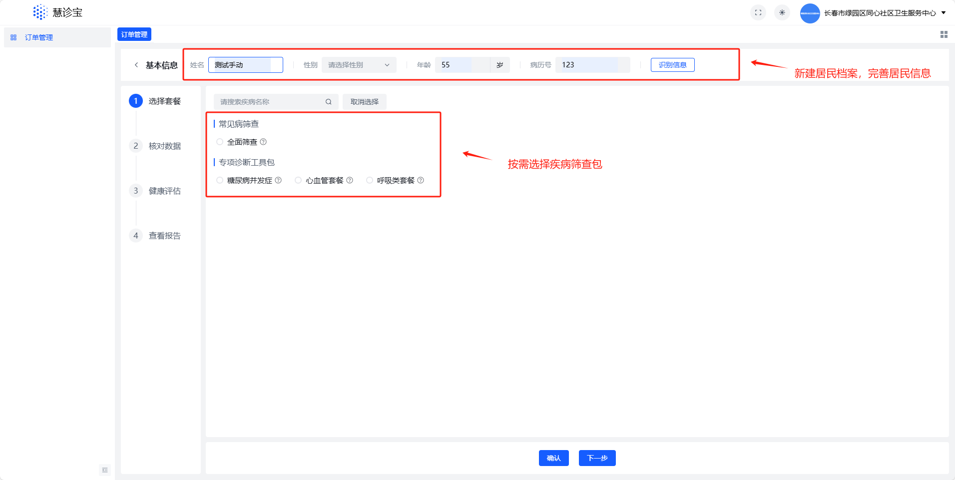
02
全面筛查操作流程
1.完善患者档案信息
2.选择全面筛查点击下一步

Slide 8
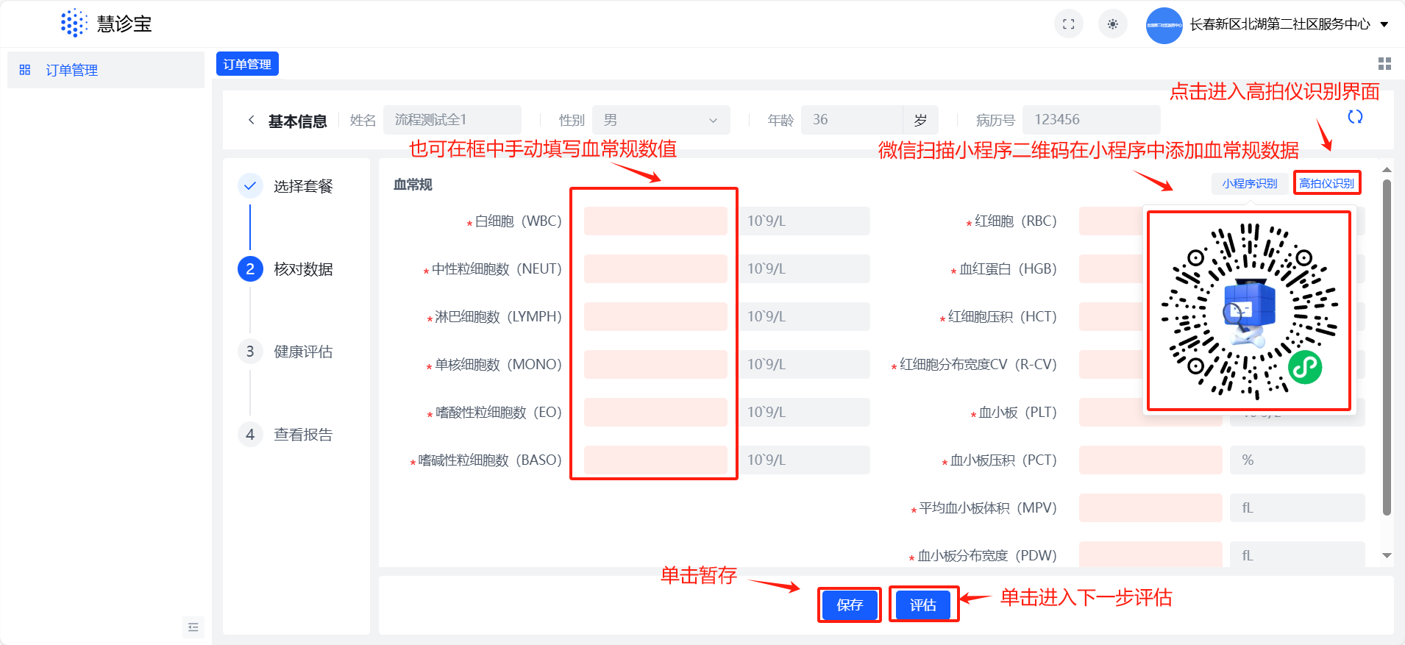
02
全面筛查操作流程
可通过三种方式添加血常规数据
1.微信扫码小程序添加 2.高拍仪扫描识别 3.手动在此界面录入

Slide 9
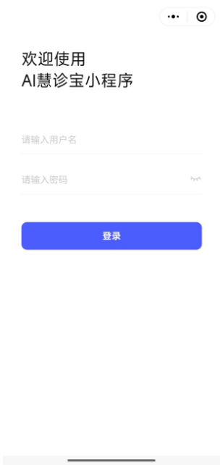
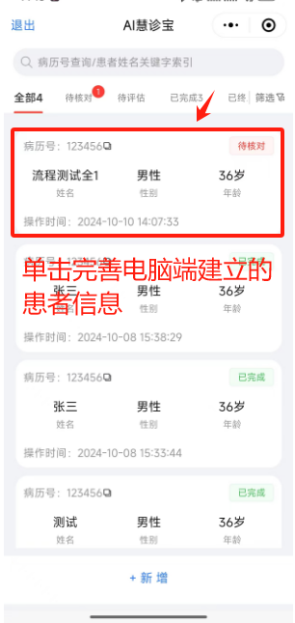
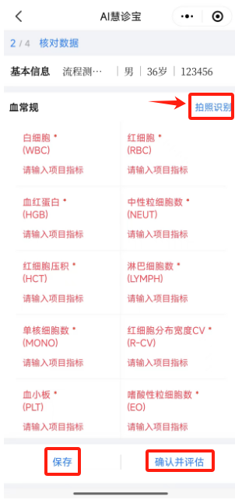
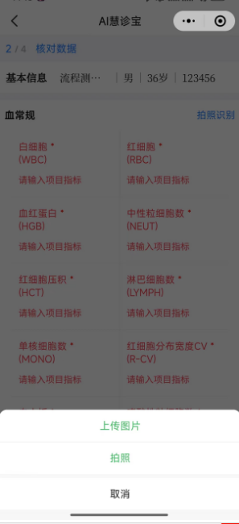
02
全面筛查操作流程-手机端扫描操作步骤

Slide 10
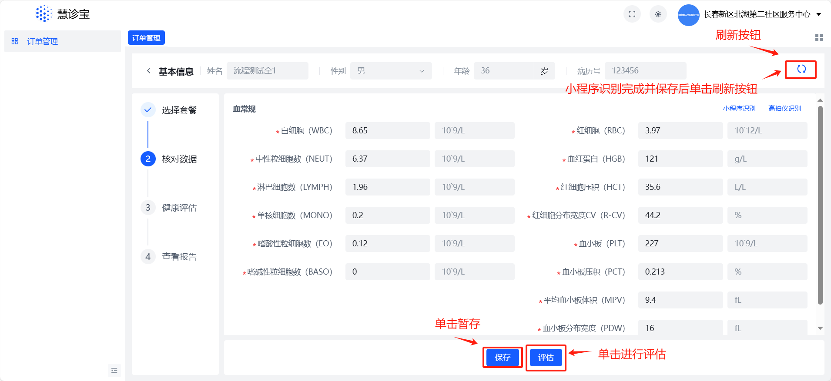
全面筛查操作流程
1.手机端小程序识别完成后点击“保存”，在电脑端单击刷新按钮显示扫描完成的血常规数据
2.点击下方的“保存”暂存至患者档案信息内，点击“评估”进行下一步操作

Slide 11
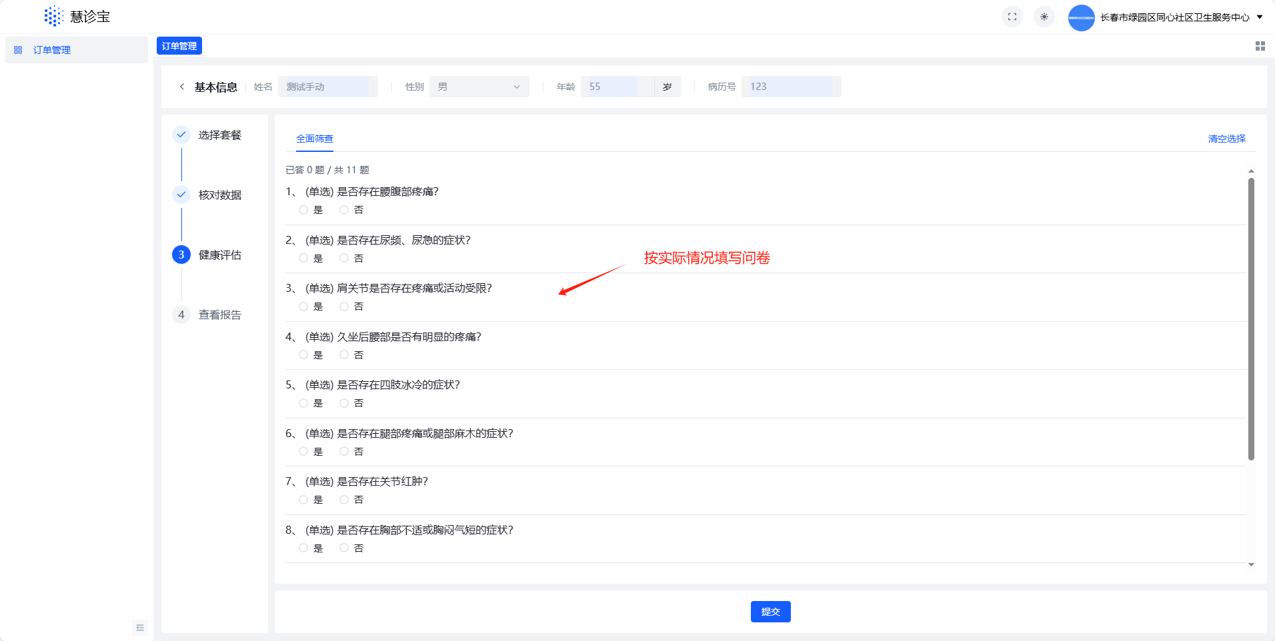
全面筛查操作流程
1.根据筛查出的病种会有2-13个筛查问卷，根据患者实际情况填写筛查问卷
2.单击“提交”进行ai筛查并出具报告

Slide 12
03
专项筛查操作流程

Slide 13
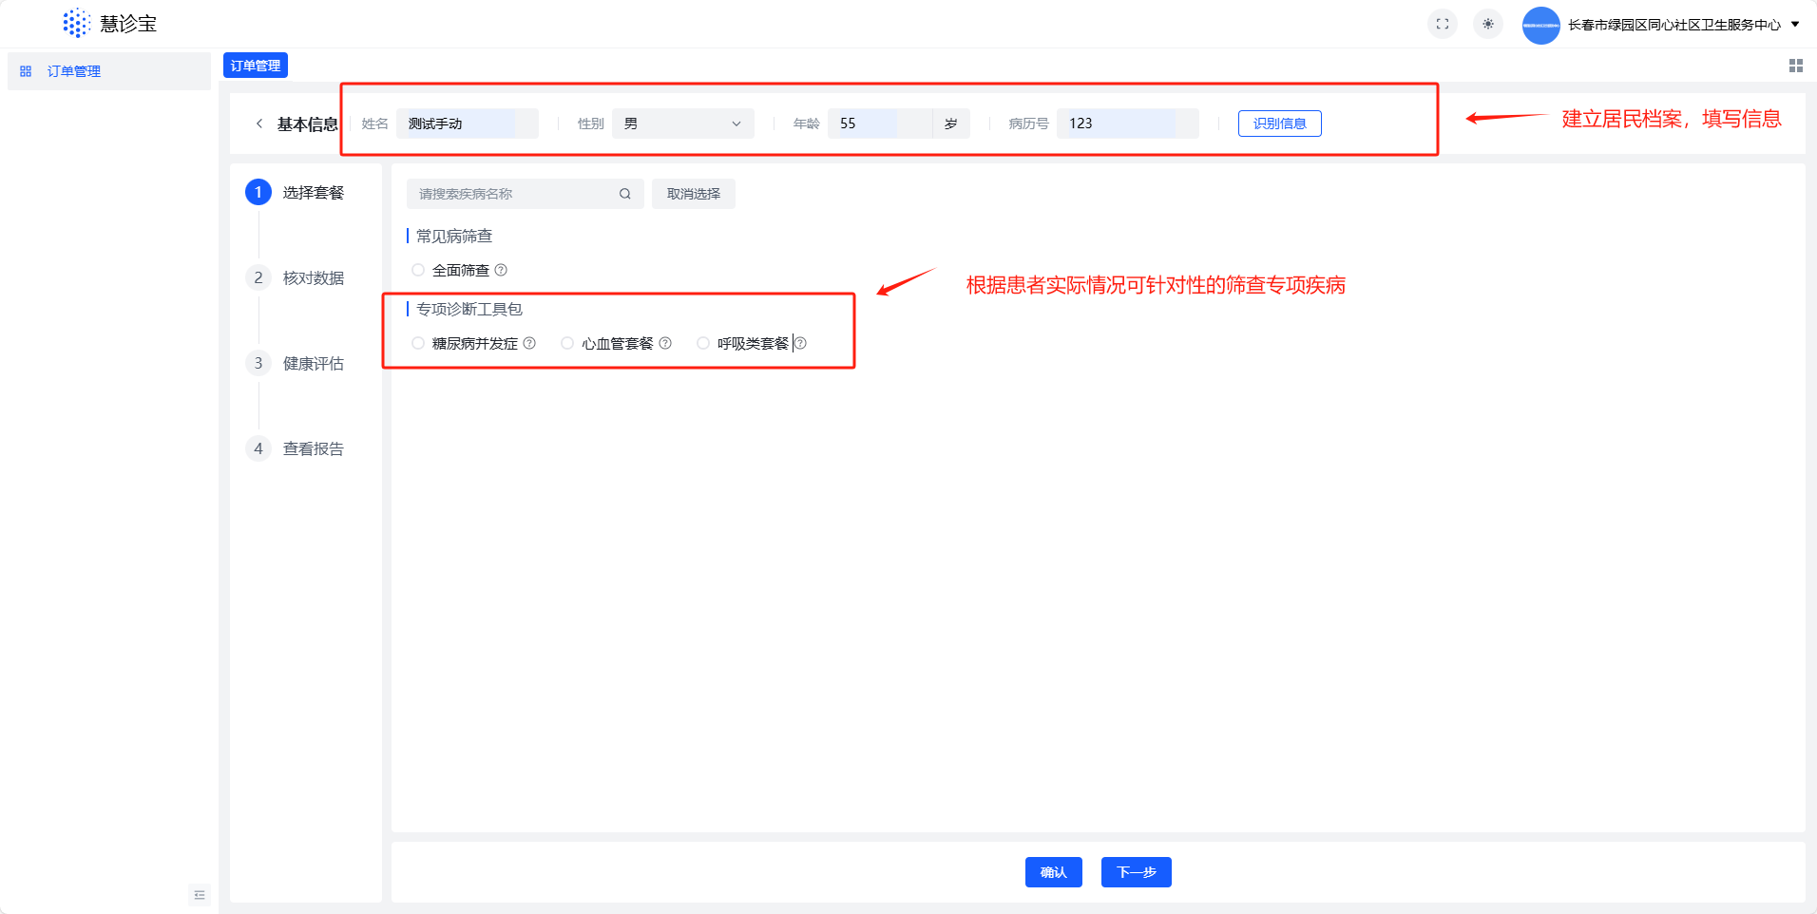
03
专项筛查操作流程
建立患者档案并根据患者实际情况选择专项筛查包，可按需选择是否出具生活质量评定量表

Slide 14
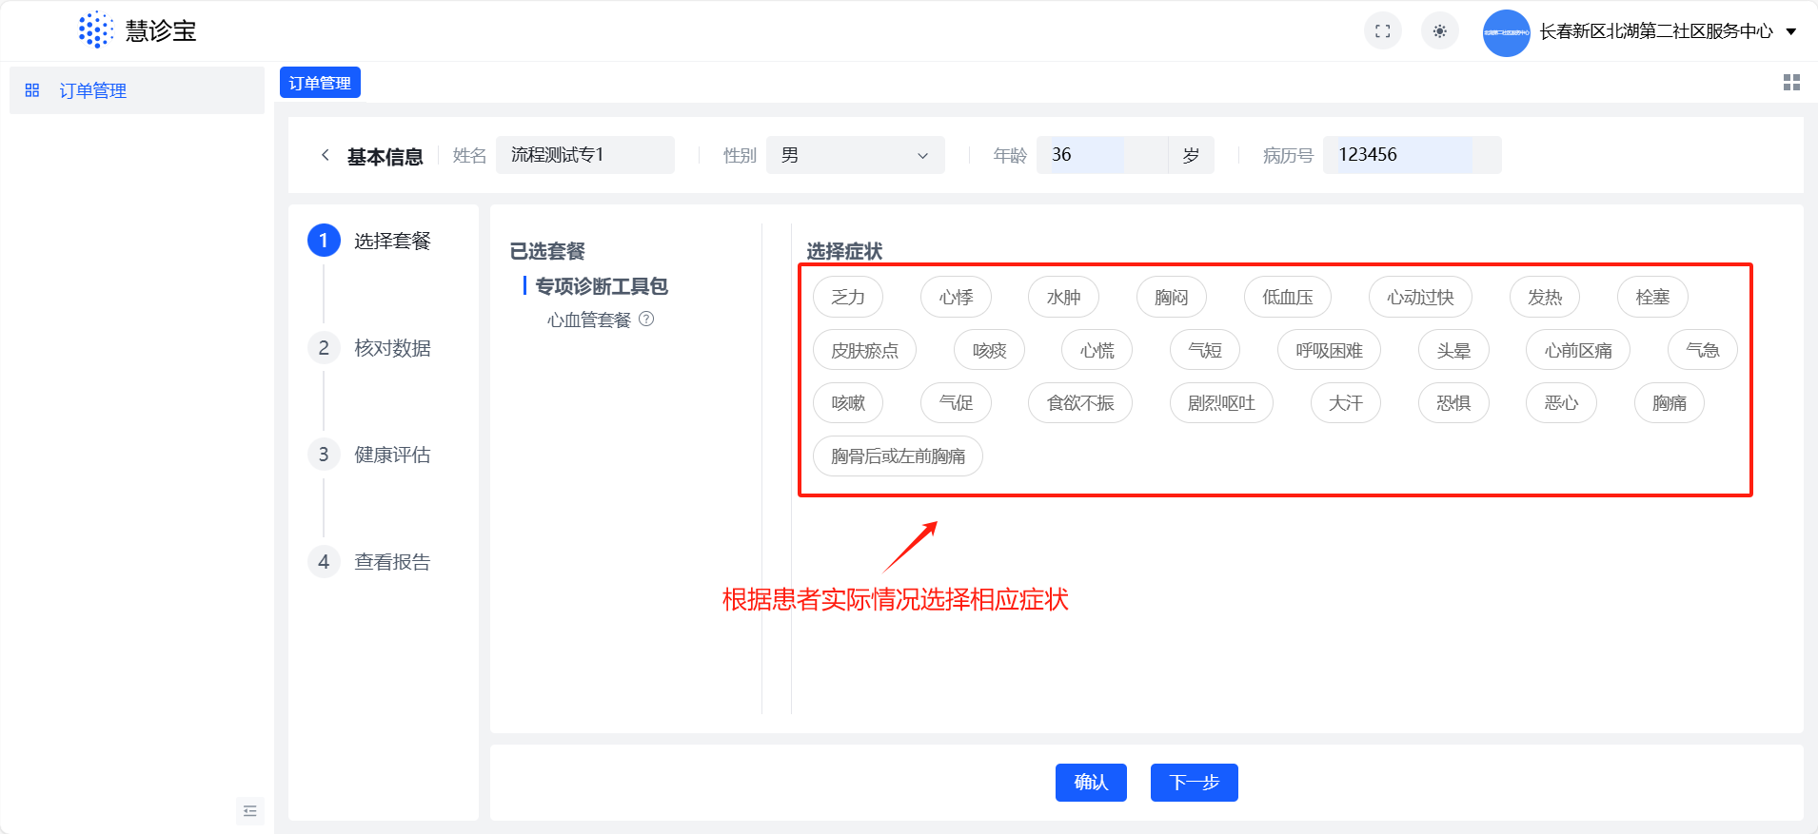
03
专项筛查操作流程
根据患者实际情况选择点击相应症状并进行数据核对（同全面筛查数据上传步骤）

Slide 15
全面筛查操作流程
1.手机端小程序识别完成后点击“保存”，在电脑端单击刷新按钮显示扫描完成的血常规数据
2.点击下方的“保存”暂存至患者档案信息内，点击“评估”进行下一步操作

Slide 16
04
筛查报告展示

Slide 17
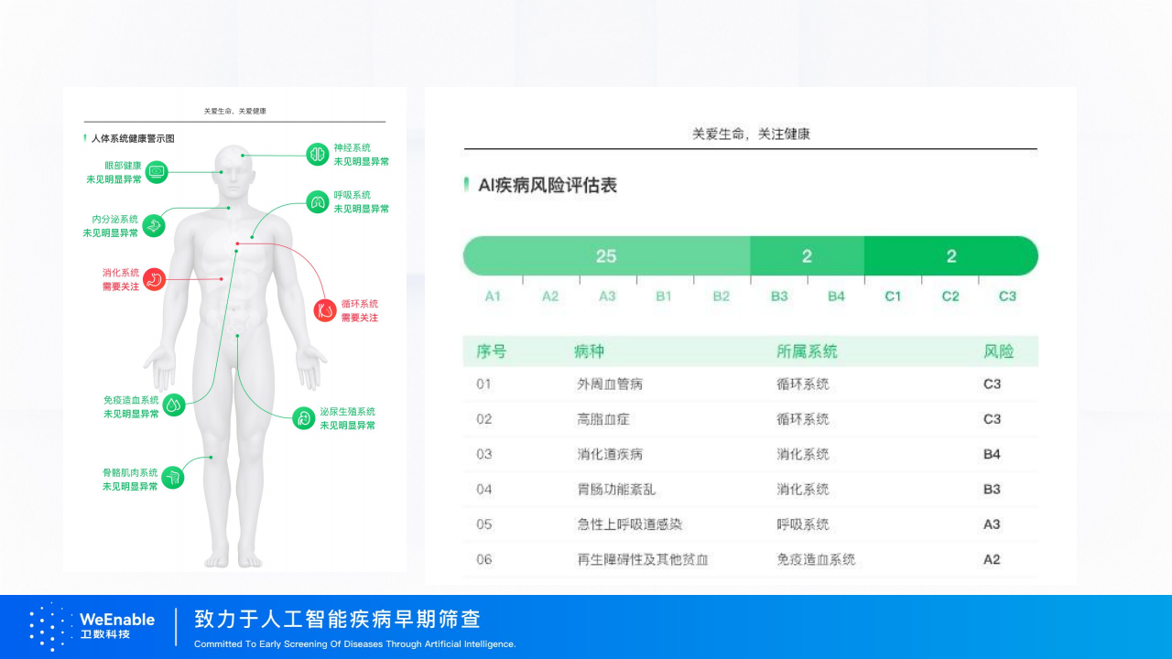
04
全面筛查报告展示

Slide 18
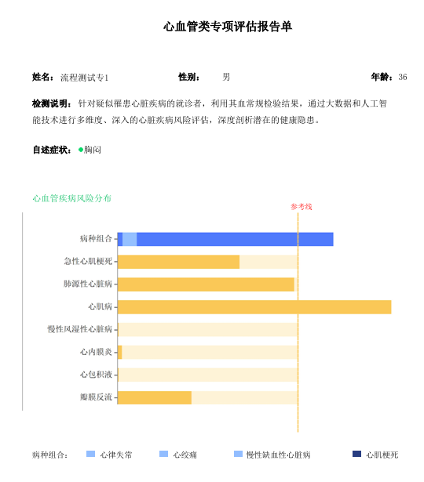
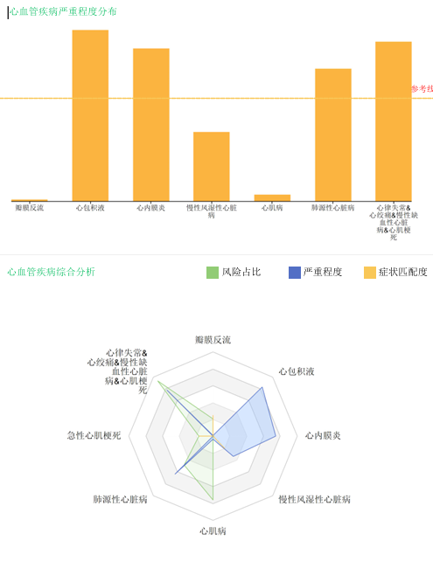
专项筛查报告展示

Slide 19
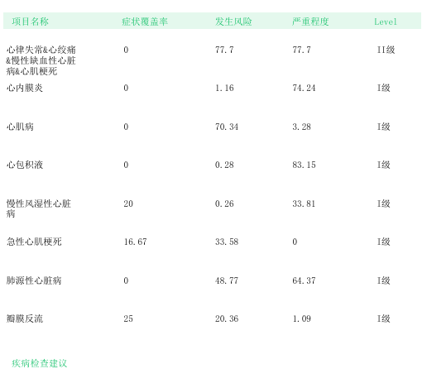
专项筛查报告展示

Slide 20
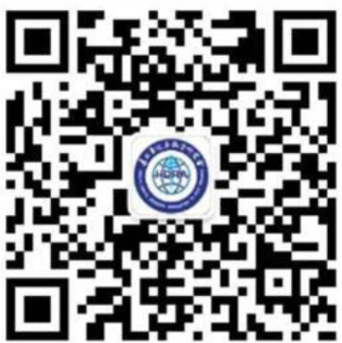
欢迎交流

